Slide 1





WEB点餐系统
WEB System Of Order
A designer can use default text to simulate what text would look like. If it is not real text. A designer can use default text to simulate what text would look like .
LET’S START
项目成员：云天泽 王钰龙 姜佳伟 张利鹏
日期：2024年7月14日

Slide 2


目录
CONTENTS
1
项目背景及目标
3
用户界面设计
Background of project and objective
User design interface
2
系统功能概述和架构
4
总结
System function overview and structure
Summary

Slide 3
项目背景及目标
Background of project and objective
A designer can use default text to simulate what text would look like. If it is not real text. A designer can use default text to simulate what text would look like.
PART.01

Slide 4
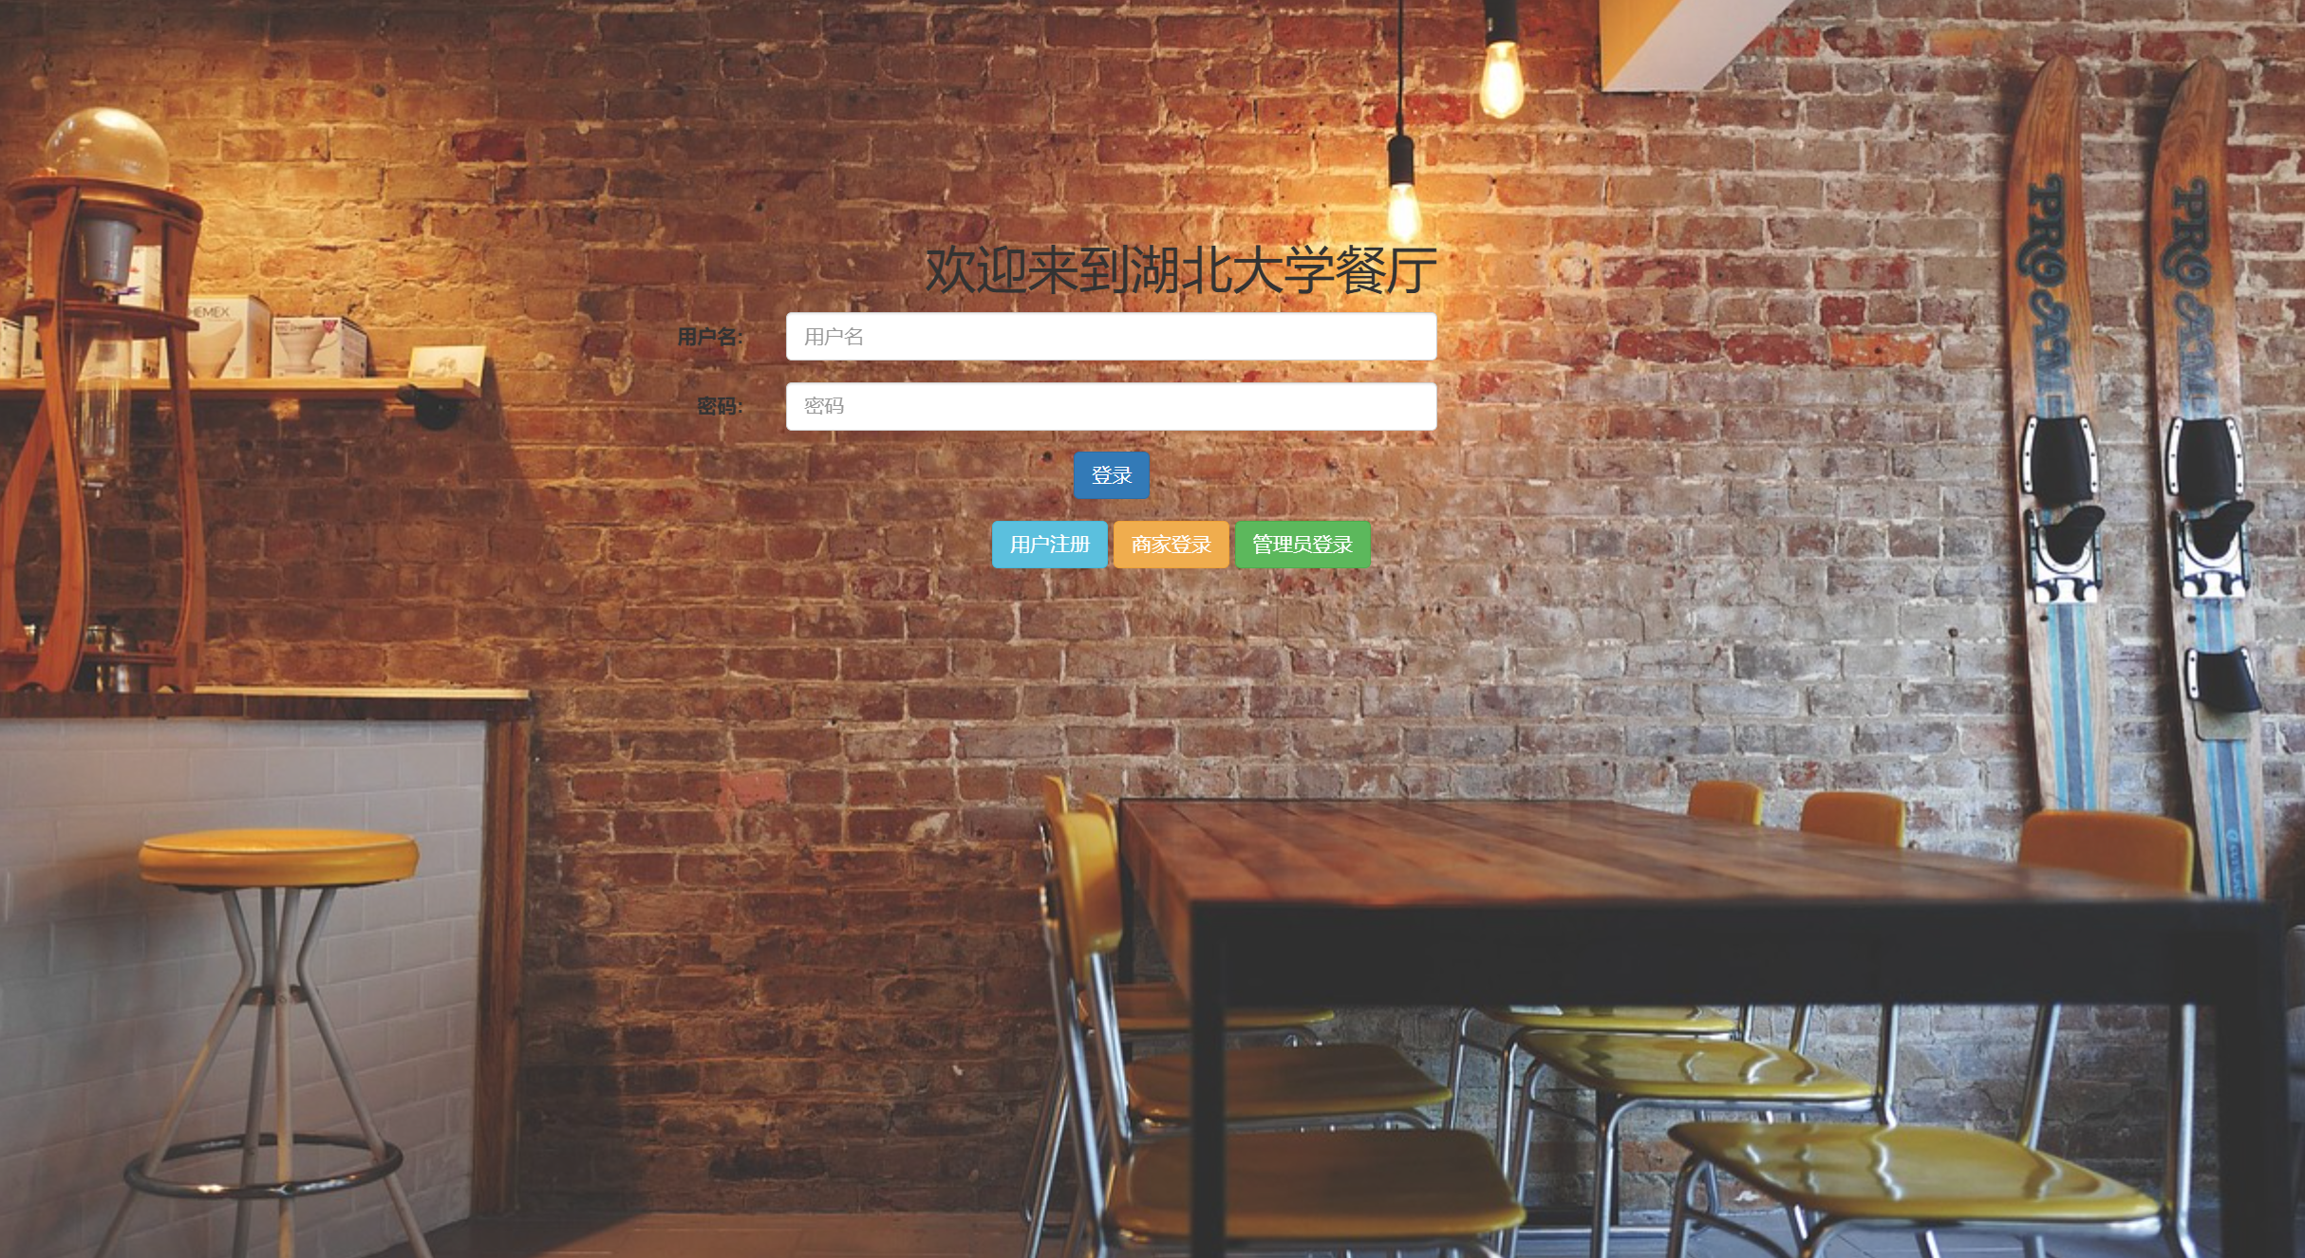
项目背景
随着互联网的快速发展，传统的餐饮行业逐渐向线上转型。为了提高用户的点餐体验、优化餐馆的运营流程，我们计划开发一个Web点餐系统，使用户能够通过互联网轻松地浏览菜单、下单并支付，餐馆则可以高效地管理订单、库存和客户信息。
。

Slide 5
系统目标
提供直观的菜单浏览和点餐界面
多种账号类型，功能之间丝滑切换，相互配合
为用户提供订单跟踪和状态查询，有着优秀的个人信息与评价系统
为商家实现餐馆后台管理功能，实现订单管理灵活管理、菜单实时变更。

Slide 6
系统功能概述和架构
System function overview and structure
A designer can use default text to simulate what text would look like. If it is not real text. A designer can use default text to simulate what text would look like.
PART.02

Slide 7
系统功能概述
1.用户模块
用户注册账户 ->注册时需要保证两次输入的密码一致
用户登录
用户修改信息
用户修改密码
用户查看当前餐厅菜单 -->点单下单 --> 选择数量 -->购物车预览（金额预计算）
用户查看当前账户订单
用户退单
用户评价未平均订单（模态框实实现）
用户查看历史订单与当前订单详情
用户退出登录

Slide 8
系统功能概述
2.商家模块
1.商家登录
2.查看当前店铺所有菜品
2.商家查看订单更改订单状态
(1)接单
(2)配送
(3)完单
3.商家查看当前店铺所有订单状态
4.上传菜品
5.更改菜品信息
4.系统管理员模块
1. 管理用户账号（添加、删除、修改）
2. 删除订单
3. 查看所有订单和反馈

Slide 9
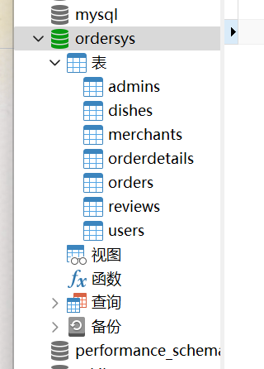
系统功能概述
数据库设计
小组分工：
云天泽：完成项目接口及连接前后端
王钰龙：数据库设计，项目框架及接口设计
姜佳伟：资源查找，前端页面设计
张利鹏：PPT编写，项目文档

Slide 10

系统功能架构
前端
后端
数据库
HTML+CSS+JS+BootStrap样式修饰
使用Java SrpingBoot2.6.13框架
使用Mysql5

Slide 11
用户界面设计
User design interface
A designer can use default text to simulate what text would look like. If it is not real text. A designer can use default text to simulate what text would look like.
PART.03

Slide 12
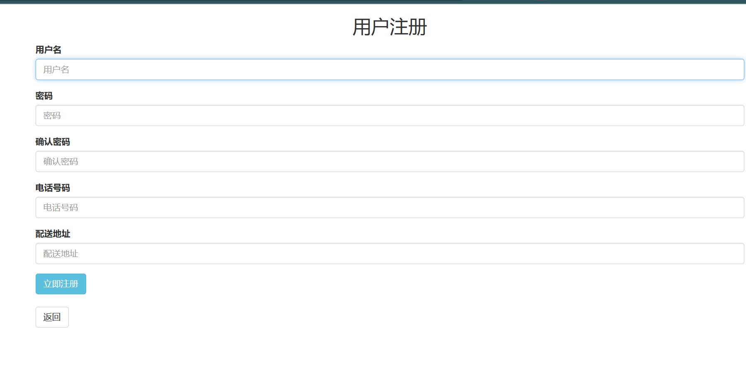
注册与登录页面

Slide 13
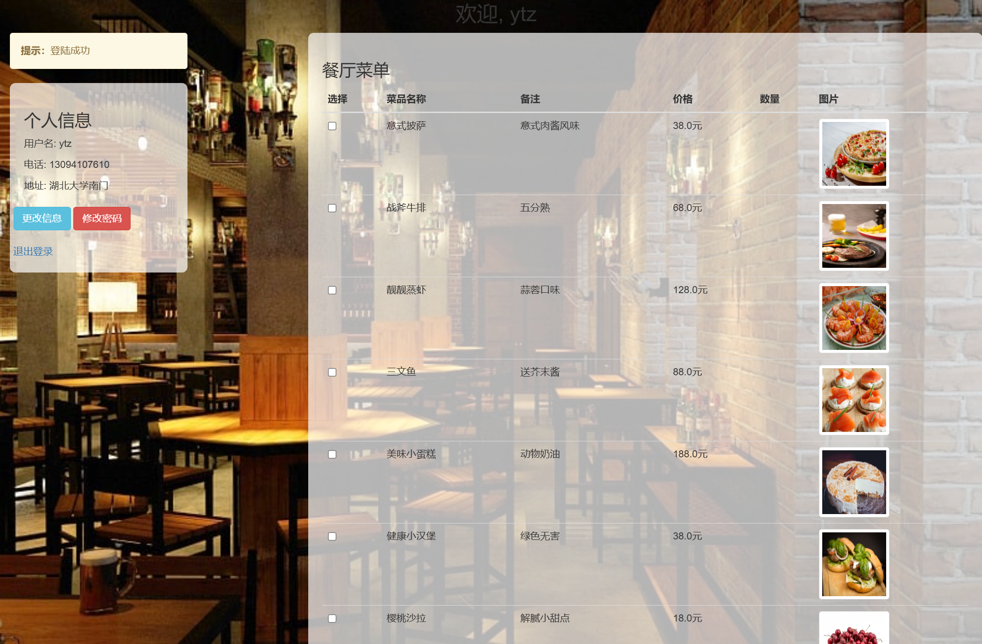
菜单浏览
。
。

Slide 14
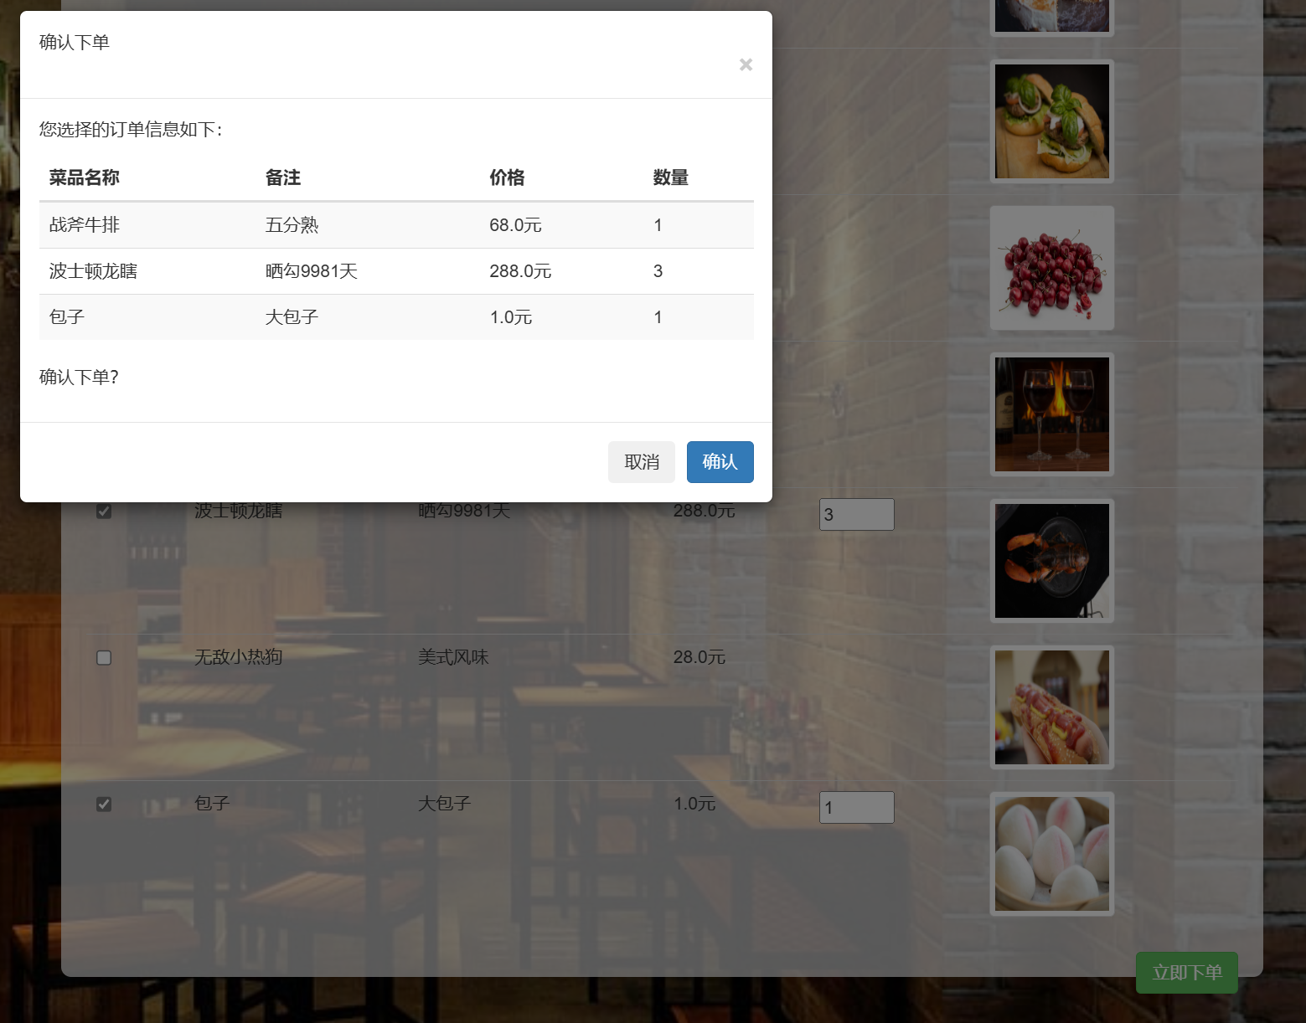
订单确认与支付页面
。
。

Slide 15
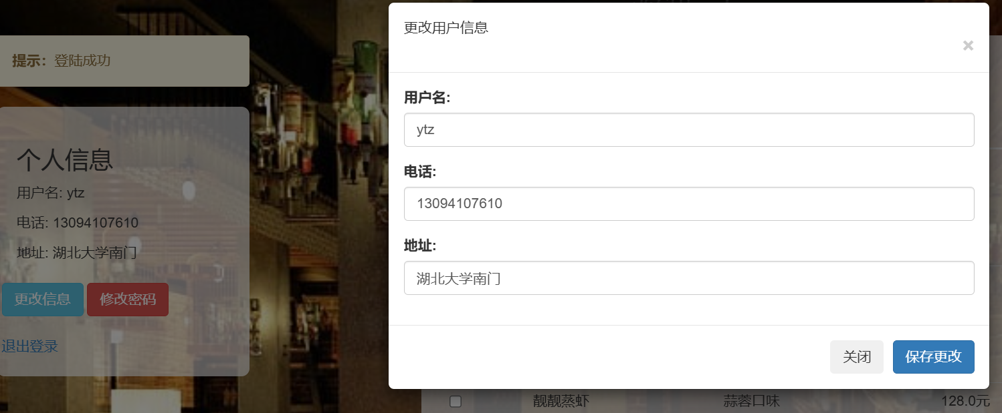
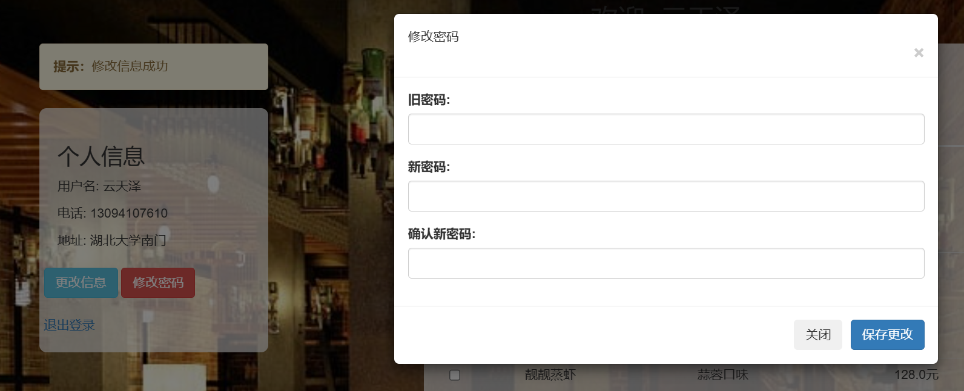
用户修改信息与修改密码
。
。

Slide 16
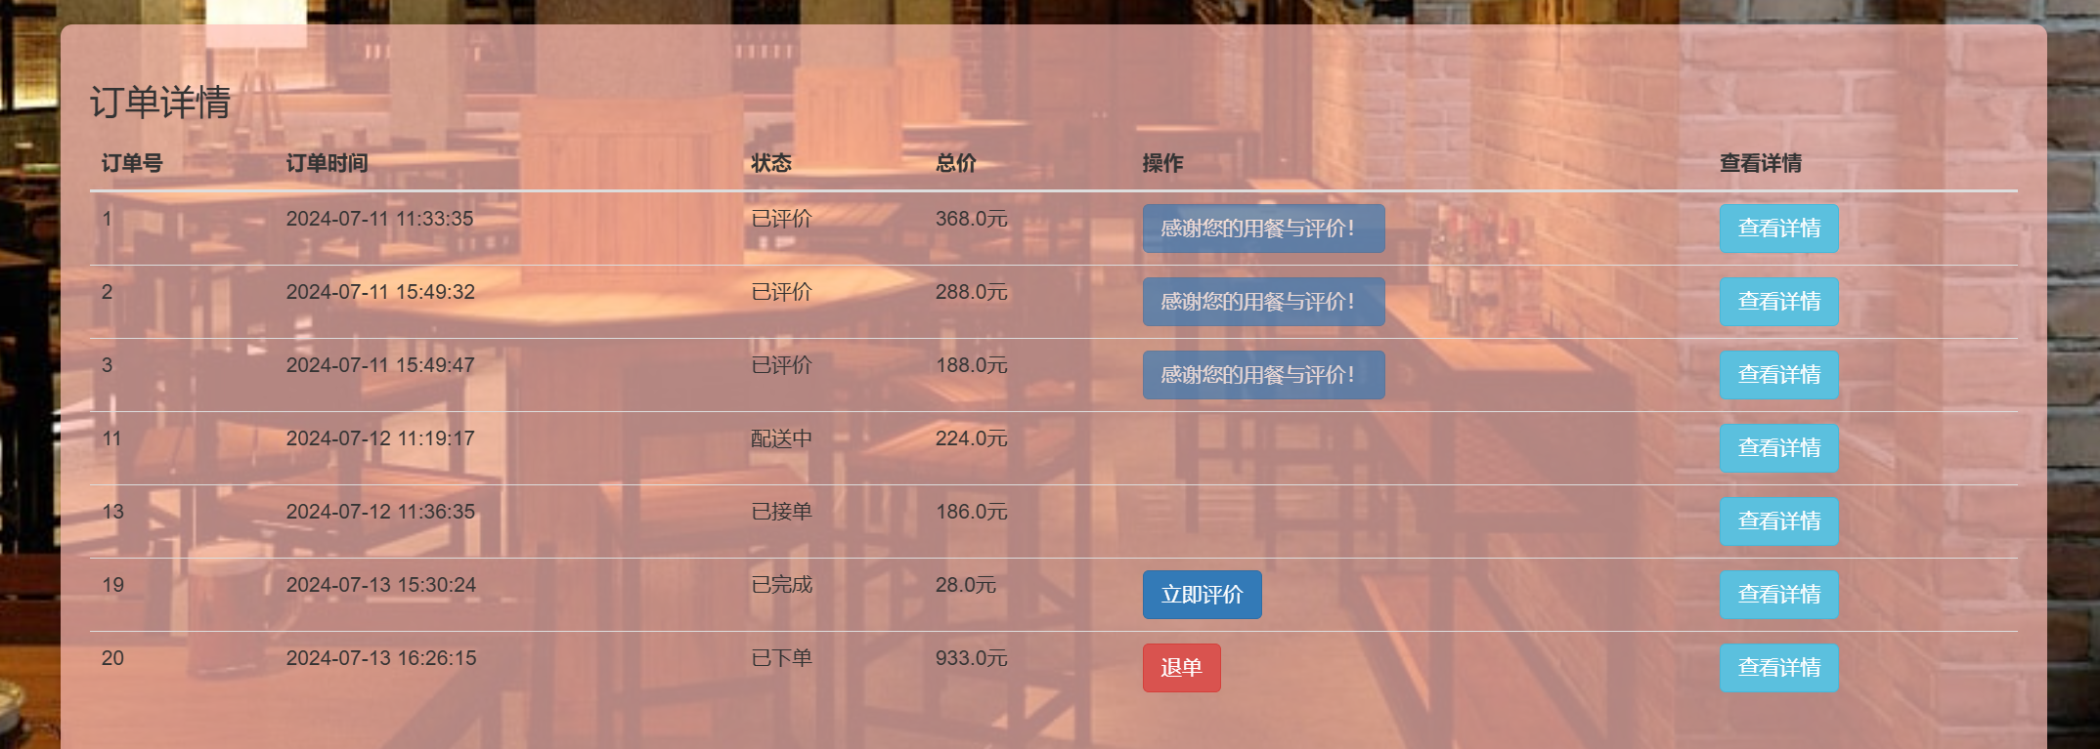
查看订单
。
。

Slide 17
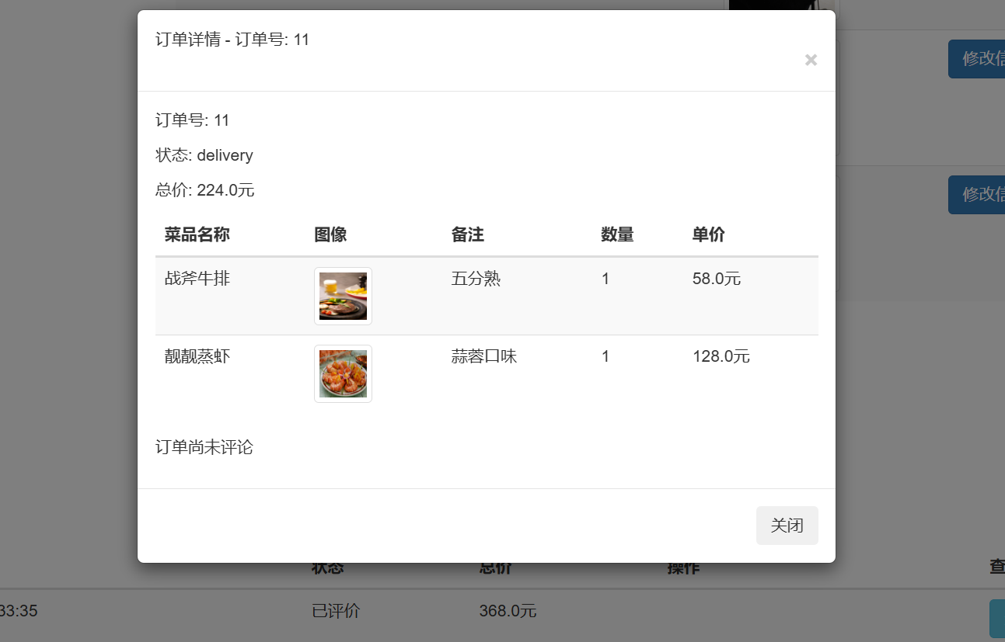
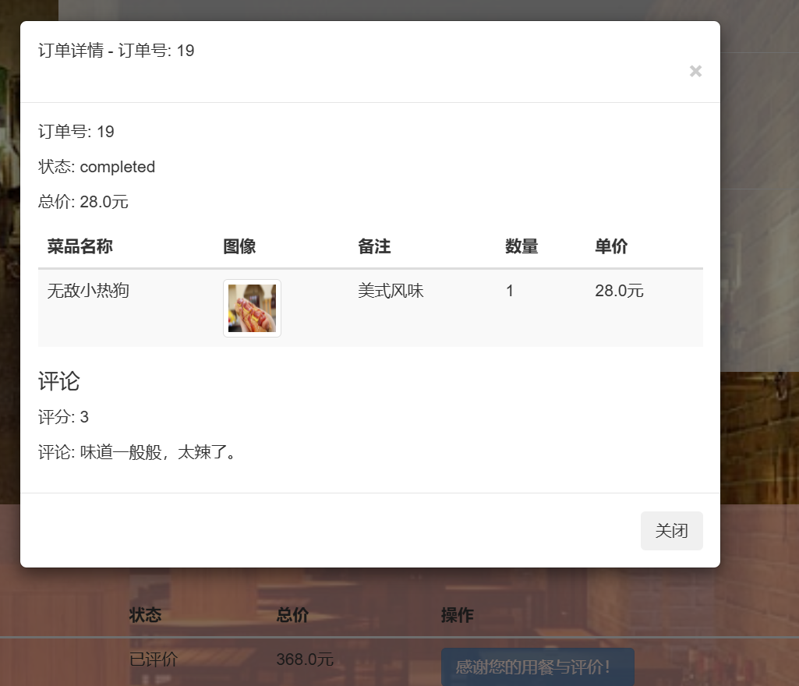
订单详情页面
。
。

Slide 18
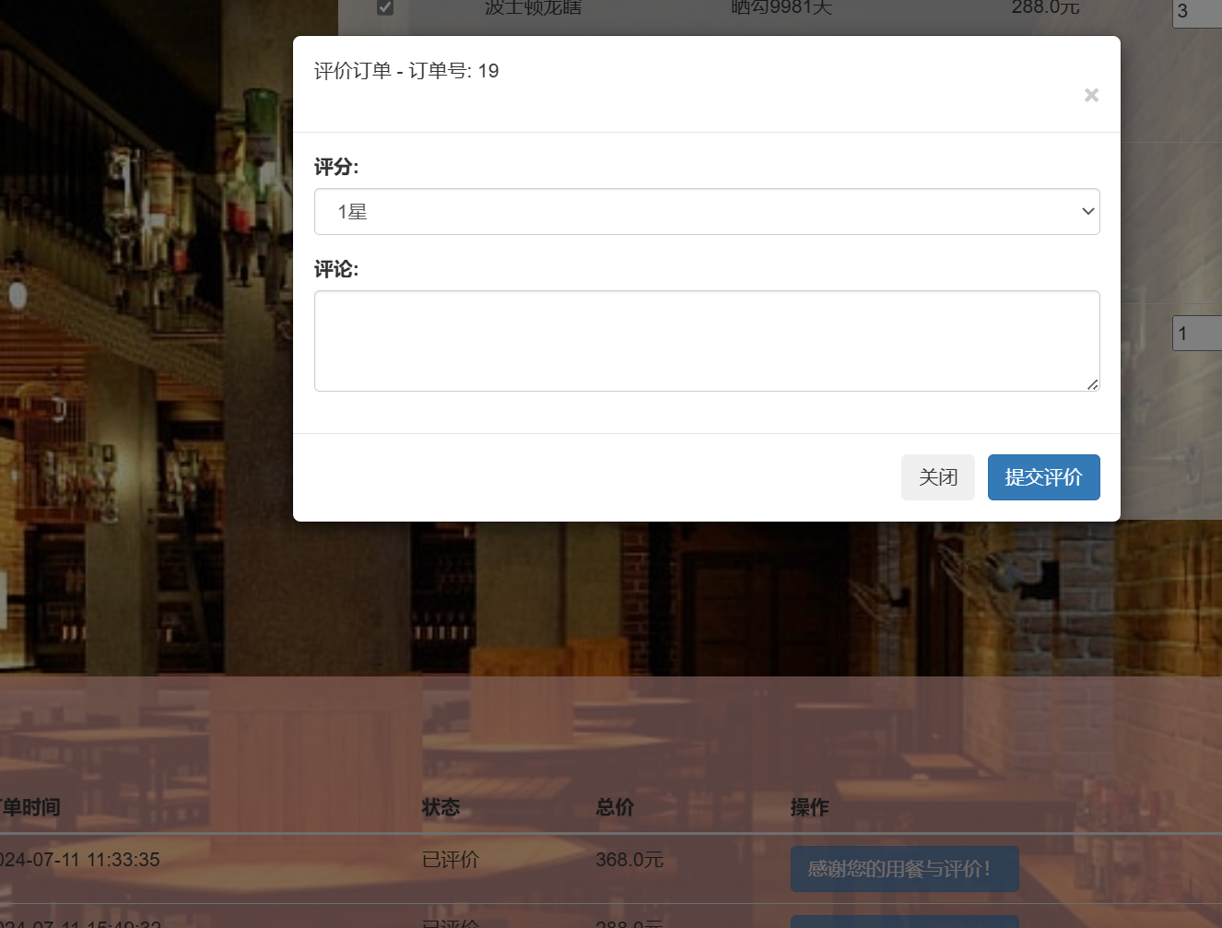
立即评价
。
。

Slide 19
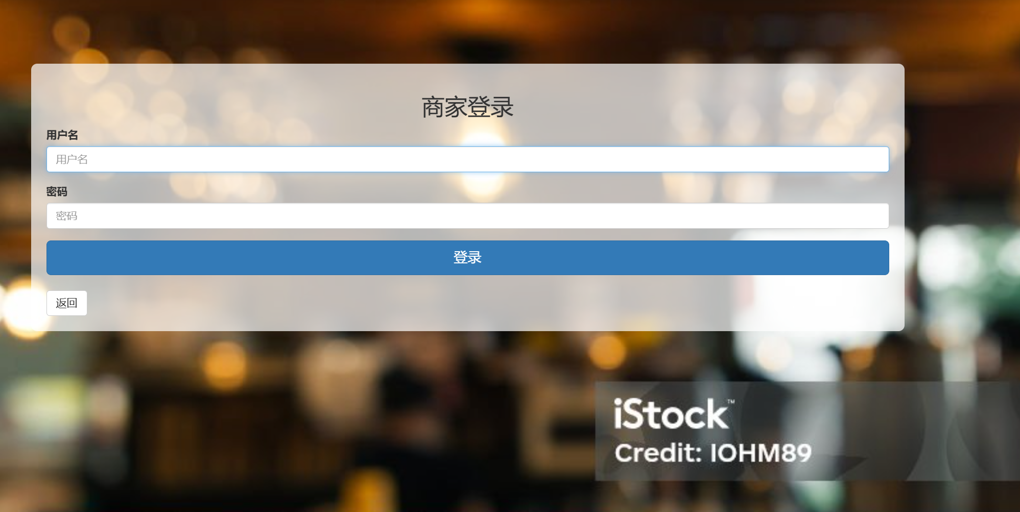
商家登录
。
。

Slide 20
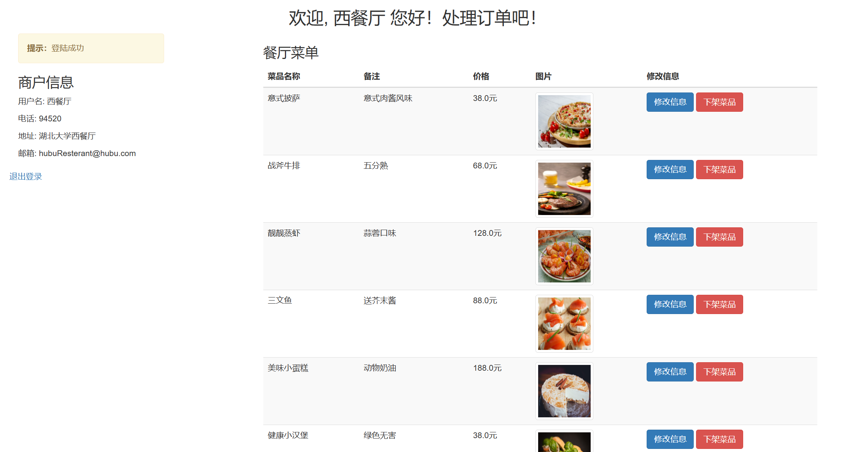
商家首页
。
。

Slide 21
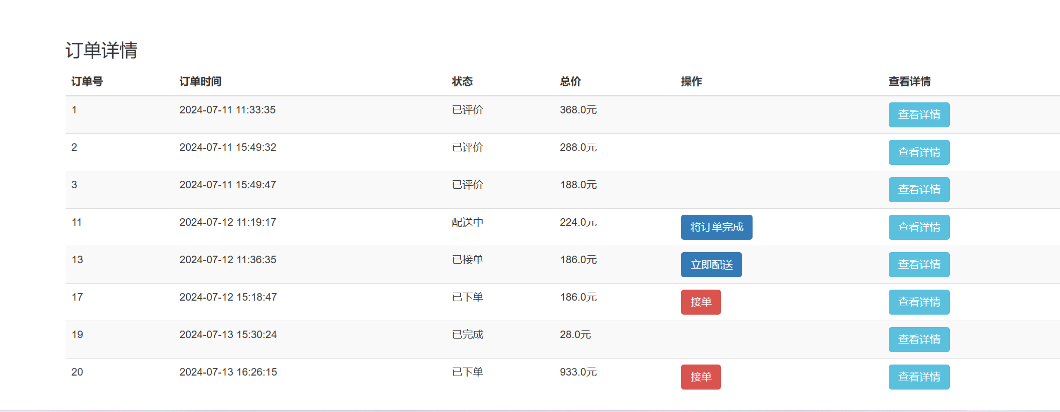
商家查看所有订单并管理
。
。

Slide 22
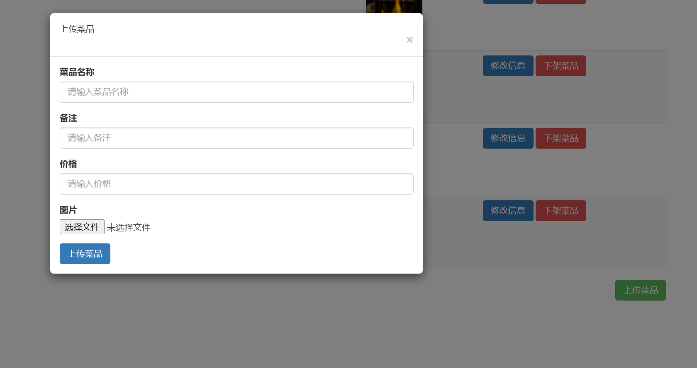
商家上传菜品信息
。
。

Slide 23
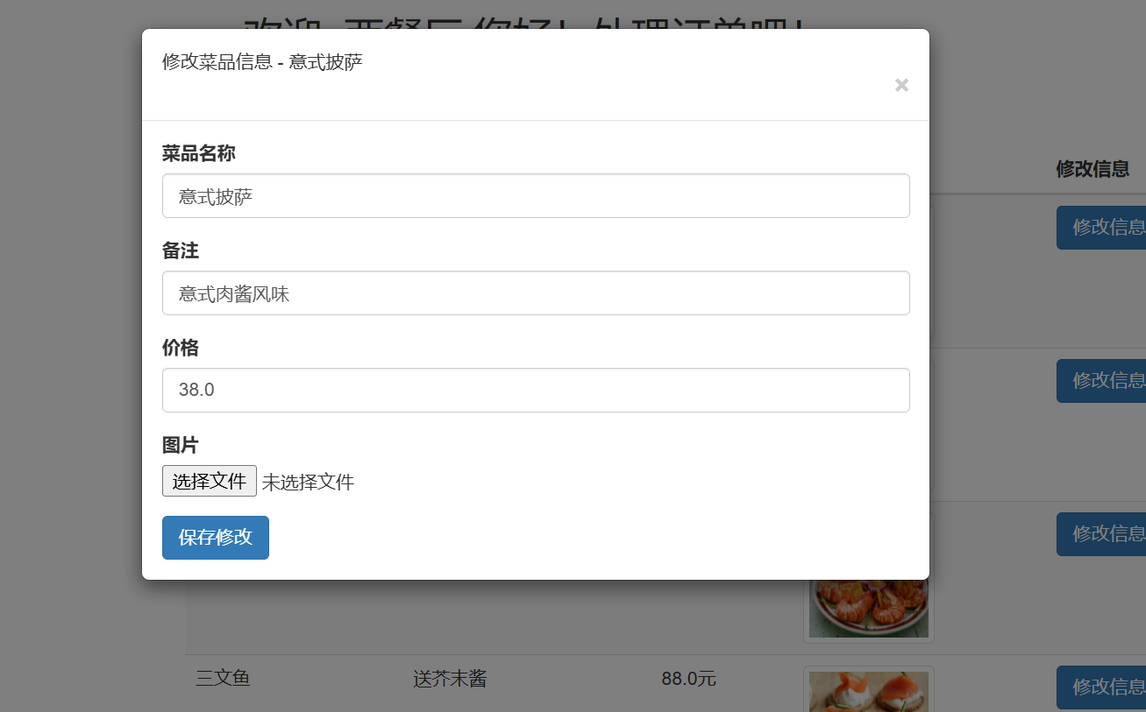
商家修改商品信息
。
。

Slide 24
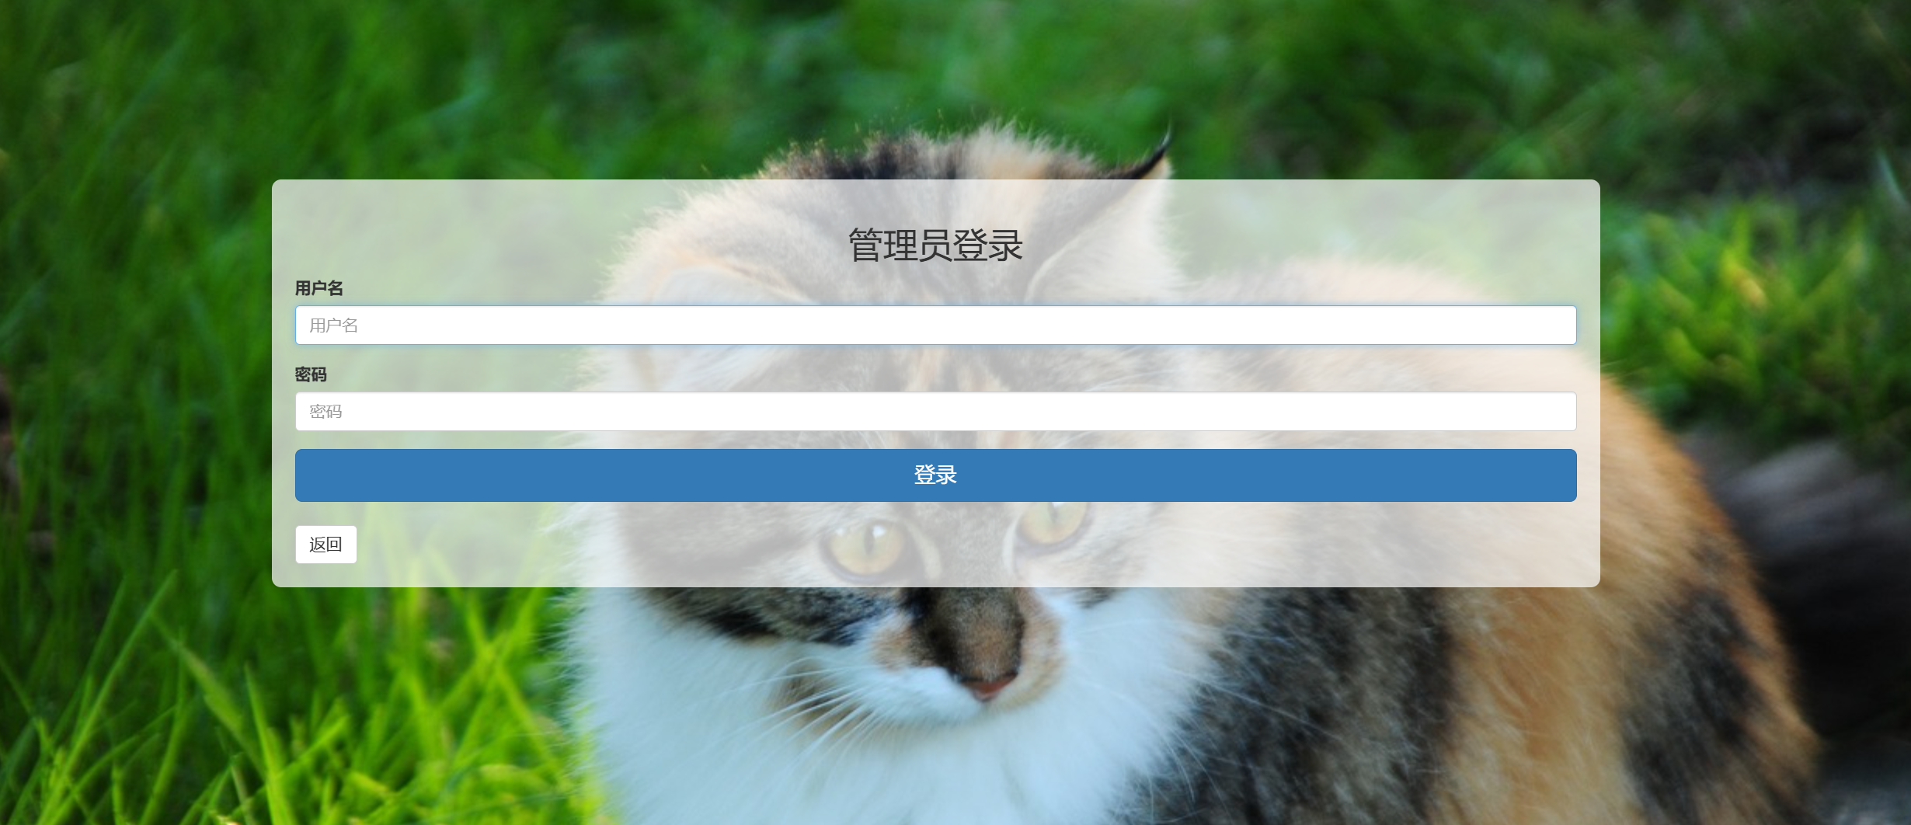
管理员登录
。
。

Slide 25
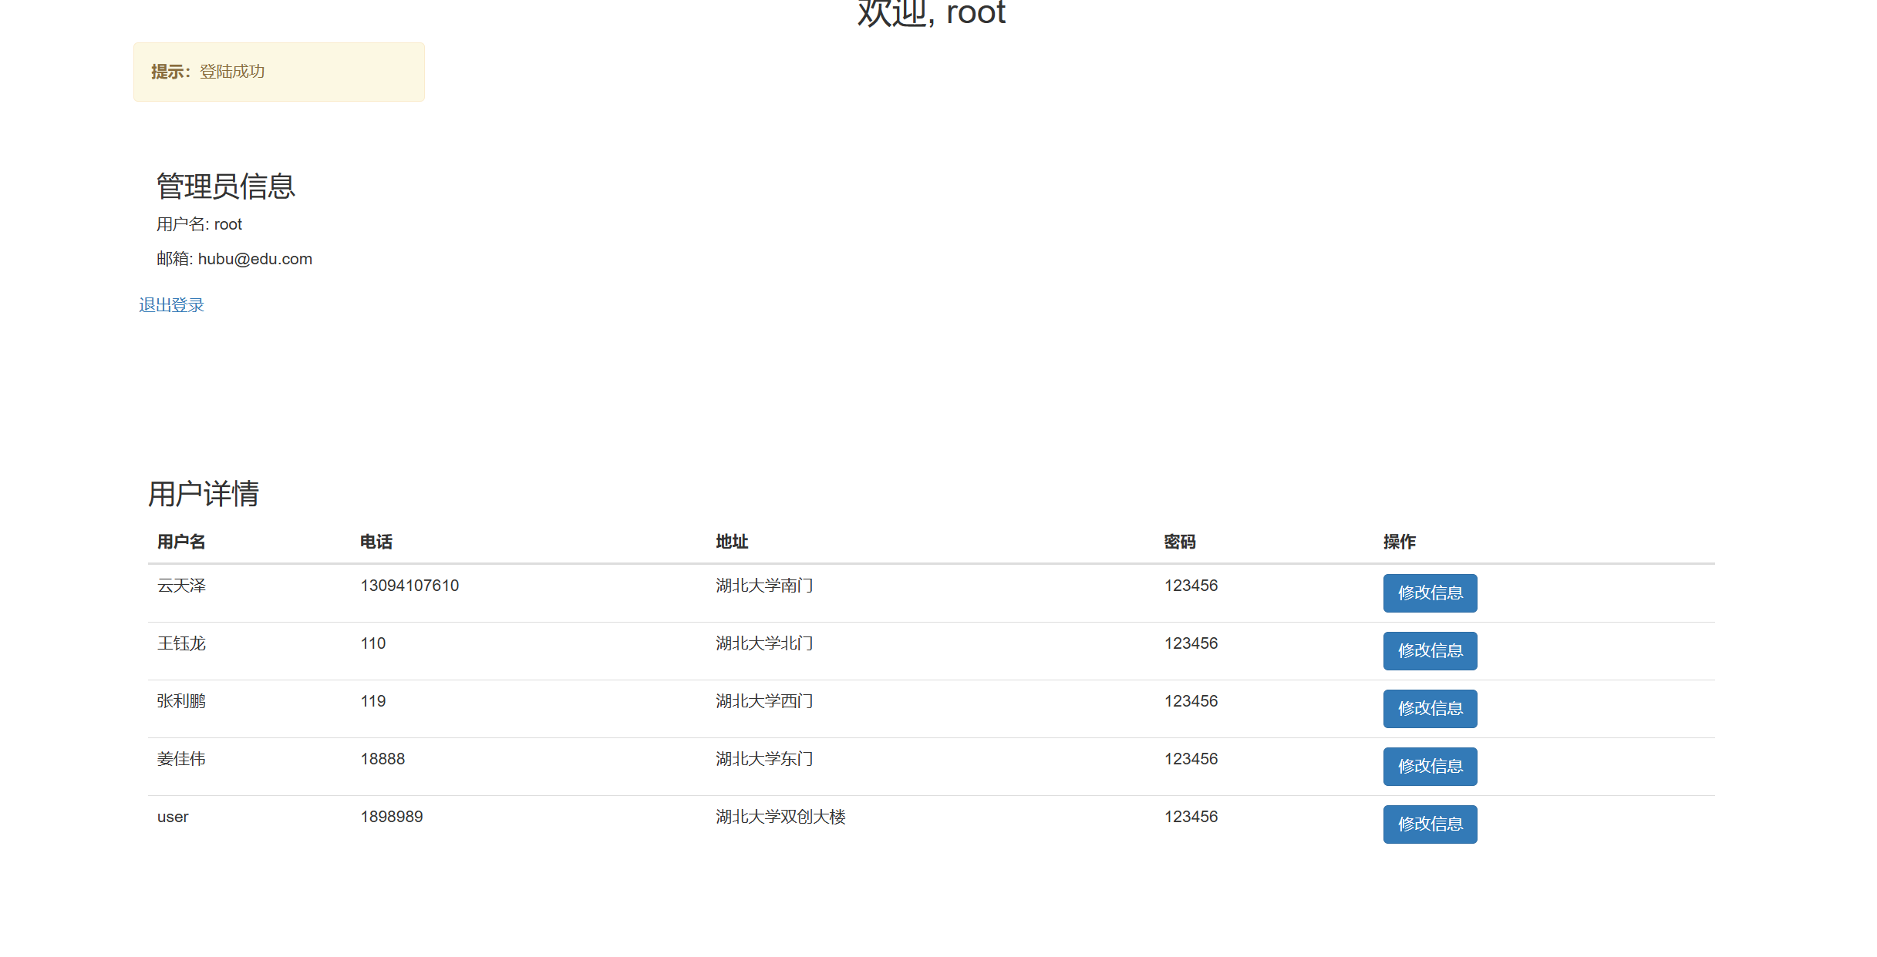
管理员首页
。
。

Slide 26
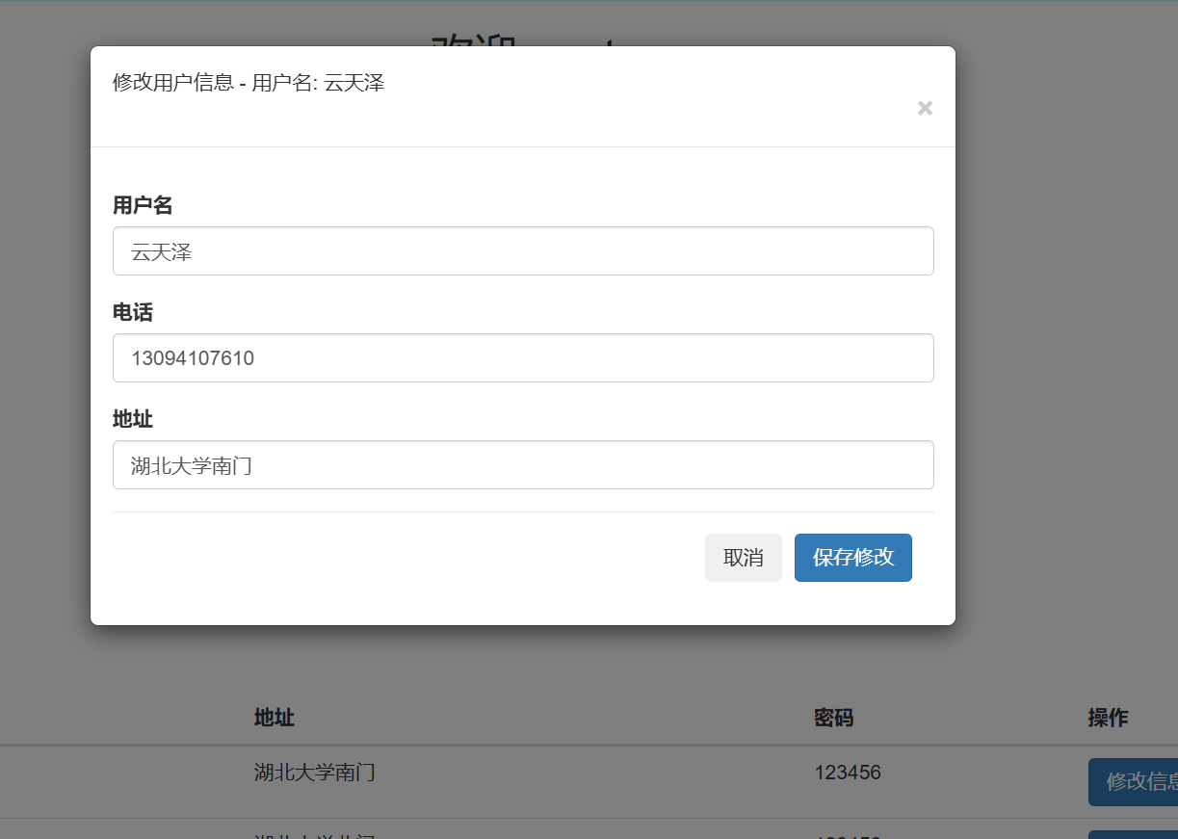
商家登录
。
。

Slide 27
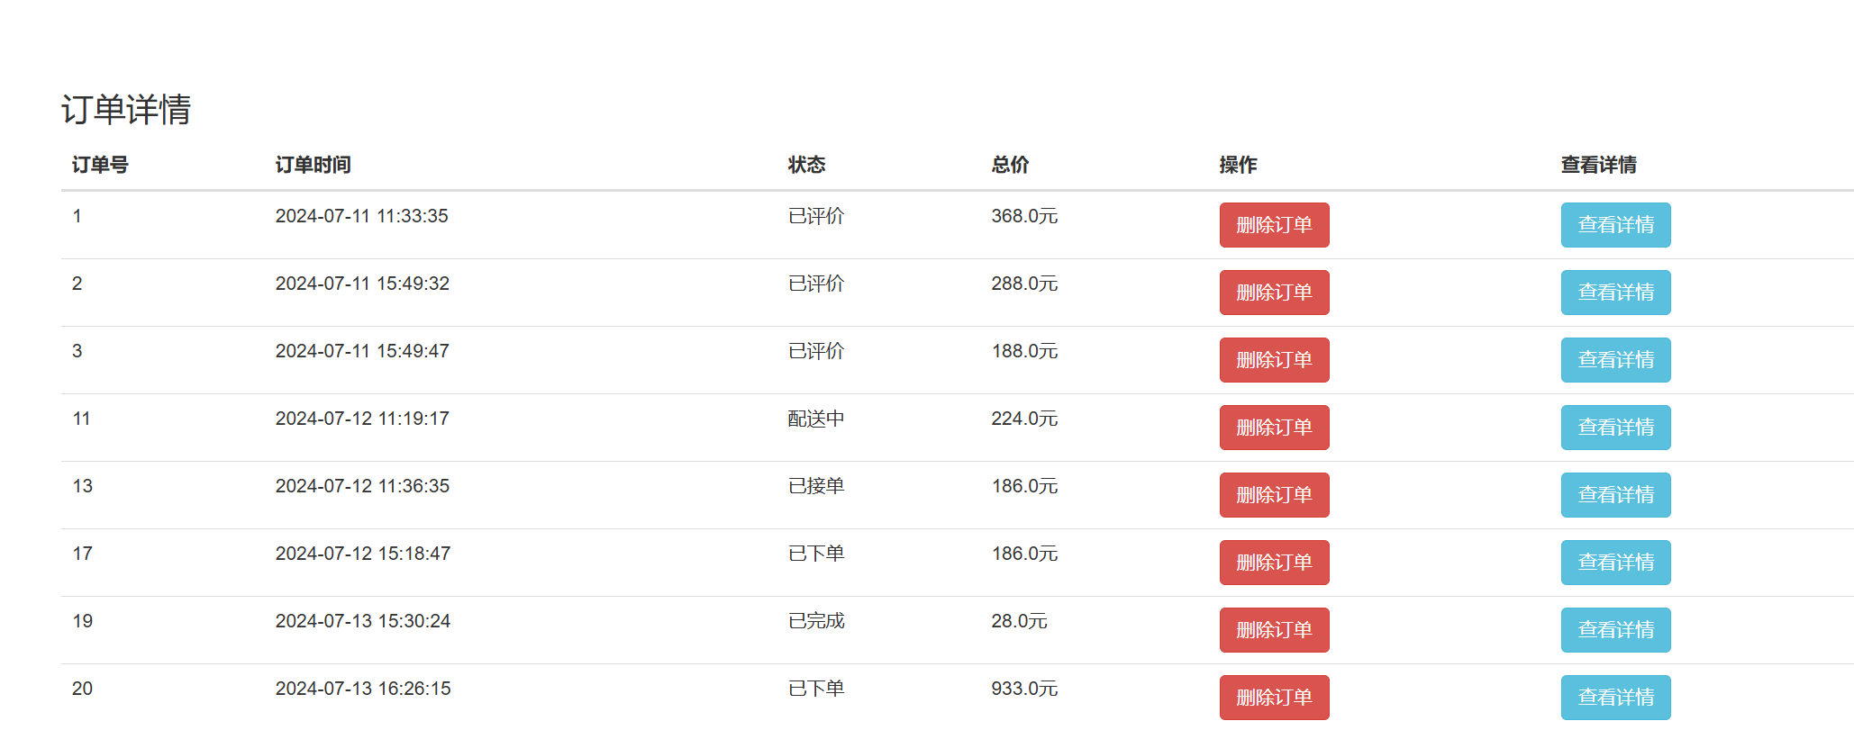
管理员查看所有订单
。
。

Slide 28
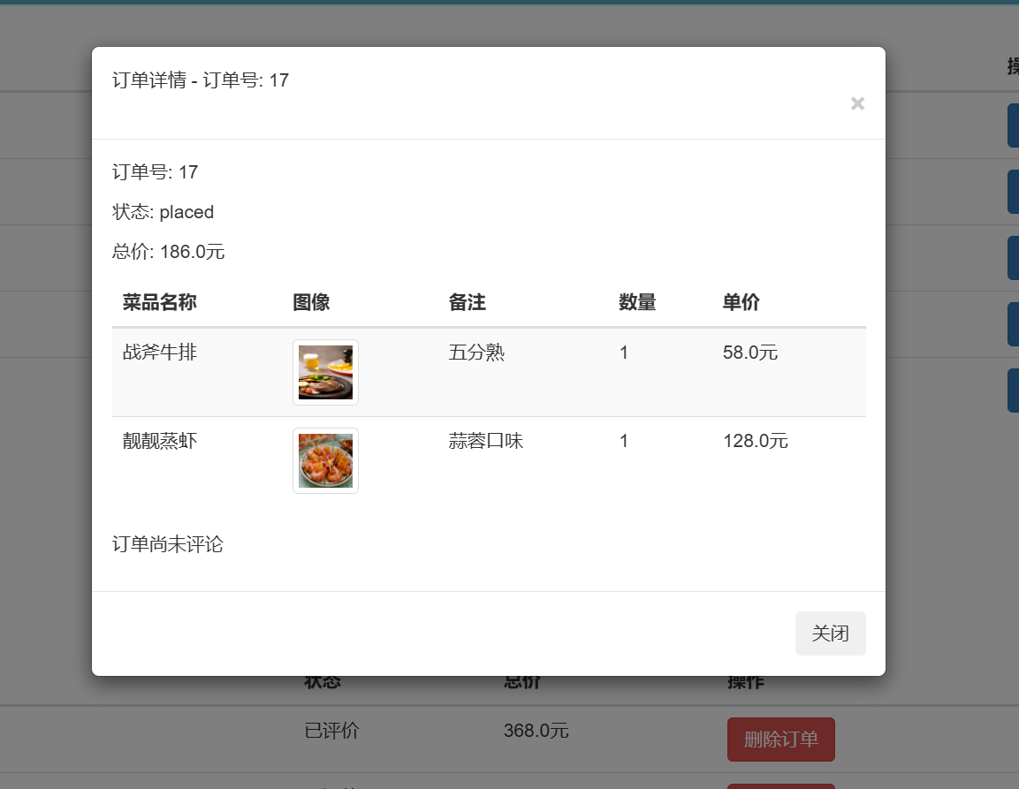
商家管理订单
。
。

Slide 29
总结
Summary
A designer can use default text to simulate what text would look like. If it is not real text. A designer can use default text to simulate what text would look like.
PART.04

Slide 30
目标功能实现
本次项目小组通过Github协作完成。
项目开源仓库：https://github.com/yoloytz/orderSystem
完成项目时遇到的问题
bootStrap 模态框
数量框选中后将购物车默认置为1 且显示数量框
Mapper使用过程中添加参数 useGeneratedKeys="true" keyProperty="orderId"
可以返回自动生成的自增Id

Slide 31
汇报完毕谢谢
EARLY SUMMER SAPPHIRE STYLE
A designer can use default text to simulate what text would look like. If it is not real text. A designer can use default text to simulate what text would look like.
THE END
Thank You

